Slide 1

ANALISI STATISTICHE DEI DATI DEL CATALOGO SISMICO ITALIANO DAL 1985 AD OGGI
Università degli Studi «G. d’Annunzio» Chieti-Pescara
Dipartimento di Ingegneria e Geologia
Corso di Laurea in Scienze Geologiche
Relatore:
Prof. Bruno Pace
Candidato:
Diego Eustachio Farchione
Matr. 3184849
a.a. 2019/2020

Slide 2
OBIETTIVI
Effettuare analisi e test statistici sul catalogo sismico italiano dal 1985 al 2020 al fine di poter studiare gli eventi sismici in termini di coordinate spaziali, magnitudo, tempo e numero di eventi.
Rappresentare graficamente i dati e illustrare le ragioni per cui si hanno particolari distribuzioni o schemi.
Effettuare il declustering del catalogo sismico separando gli aftershocks dai mainshocks
Verificare con test statistici se il catalogo sismico dopo aver effettuato il declustering sia un processo di Poisson nel tempo.
Interpretare i risultati e confrontarli con quelli presenti in letteratura

Slide 3
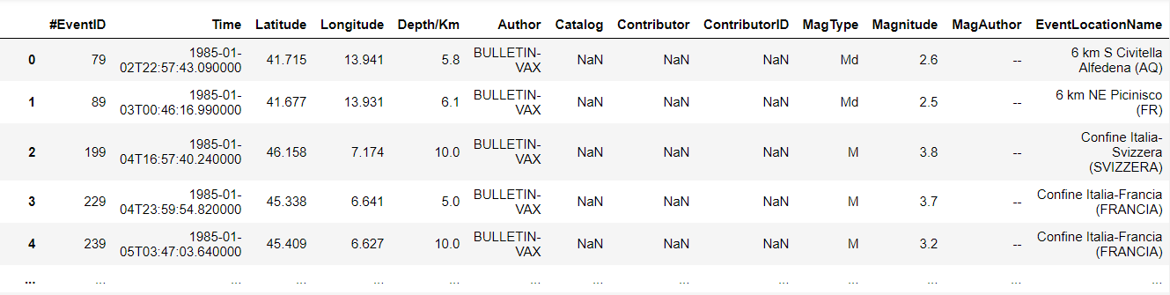
IL CATALOGO
Il catalogo sismico analizzato è chiamato ISIDe ed è disponibile sul sito del’INGV. http://terremoti.ingv.it/en.
L’intervallo temporale preso in considerazione copre il periodo compreso tra il primo gennaio 1985 e il ventotto aprile 2020 e sono stati prelevati tutti i terremoti con Magnitudo maggiore di 1.5, per un totale di 181778 eventi. I dati presenti sono stati analizzati principalmente con il linguaggio di programmazione Python.

Slide 4
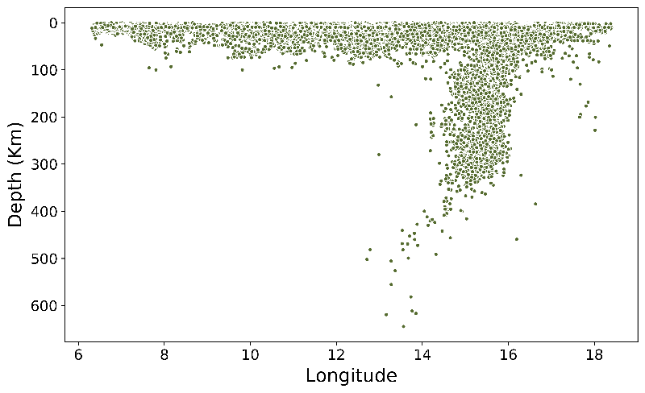
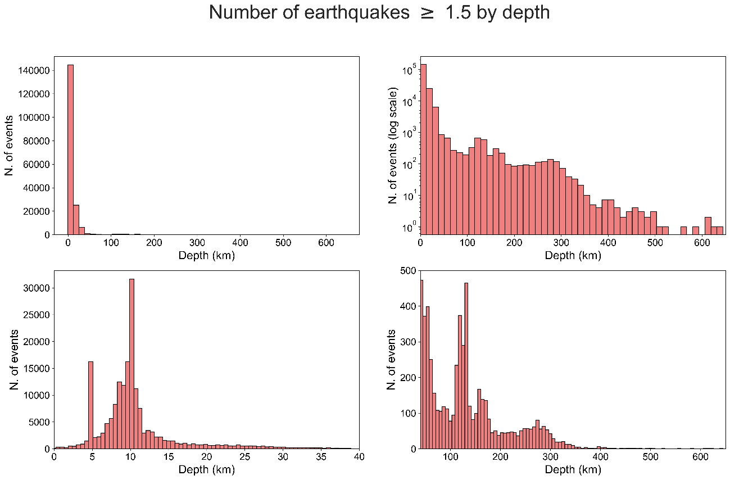
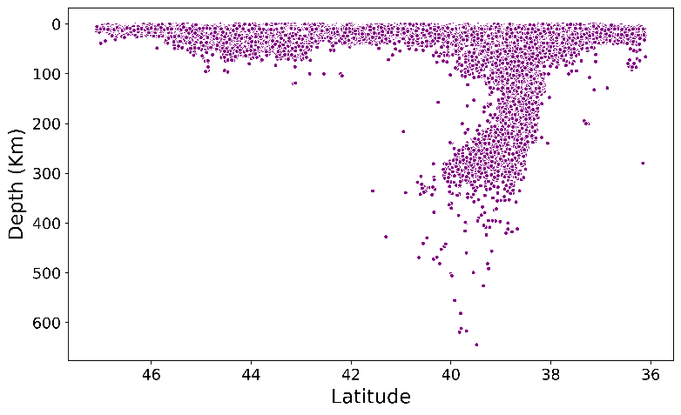
ANALISI SULLE PROFONDITÀ

Slide 5
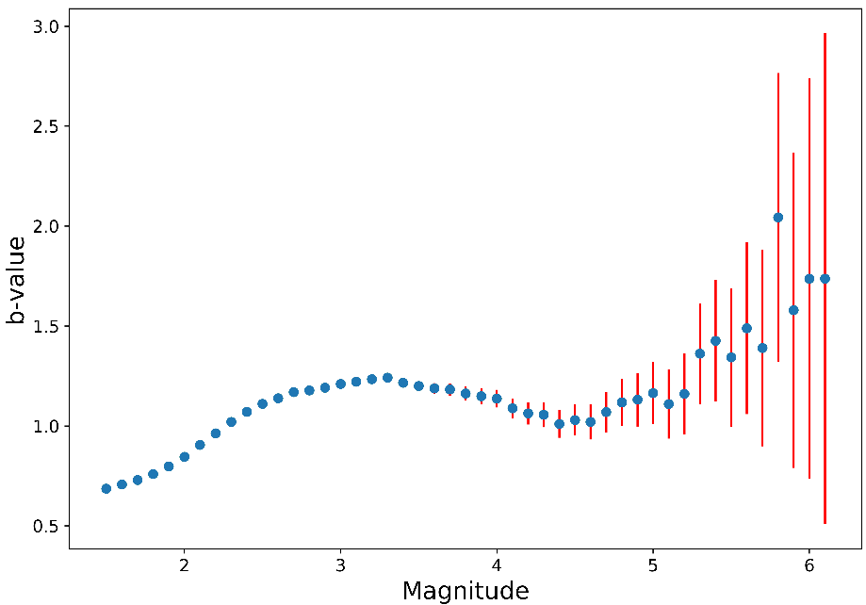
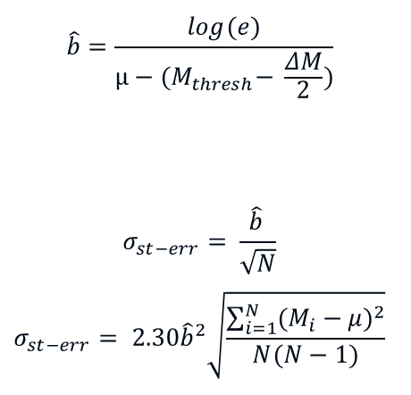

STIMA DEL B-VALUE
$$log\left(N\left(M\right)\right)=a−\hat{b} M$$
Aki (1965)
$$\hat{b}=\frac{log(e)}{µ−{(M}_{thresh}− \frac{ΔM}{2})}$$
$$σ_{st−err}= \frac{\hat{b} }{\sqrt{N}}$$
$$σ_{st−err}= 2.30{\hat{b}}^{2}\sqrt{\frac{\sum_{i=1}^{N}{{(M_{i}−μ)}^{2}}}{N(N−1)}}$$
Errore associato al b-value:
Aki (1965)
Shy & Bolt (1982)
Si osserva che, il b-value per il catalogo sismico italiano, prendendo in considerazione gli eventi maggiori uguali a magnitudo 3, è 1.21 e l’errore associato è ≈ 0.01.

Slide 6
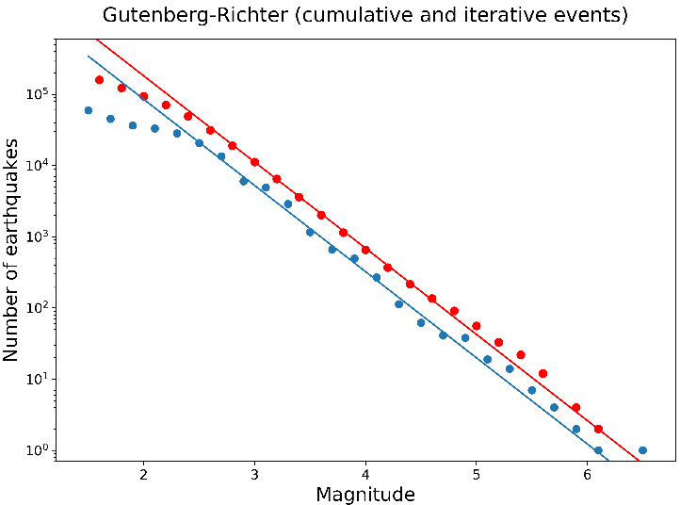

STIMA DELLA GUTENBERG-RICHTER
Avendo stimato il b-value e conoscendo il numero di terremoti presenti nel catalogo, è possibile dunque calcolare l’equazione della Gutenberg-Richter:
$$log(N(M))=7.679−1.21M$$
L’equazione della retta è stata ricavata basandosi sulla curva cumulativa ed è stata riportata allo stesso modo anche nella Figura 18, dove il grafico raffigura i valori ogni 0.2 decimi di magnitudo

Slide 7
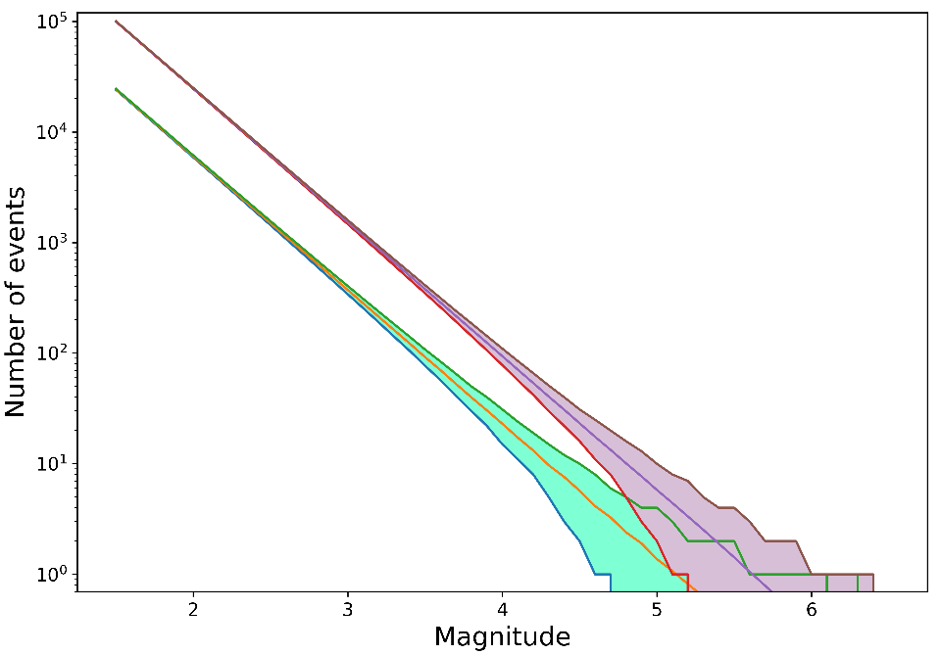
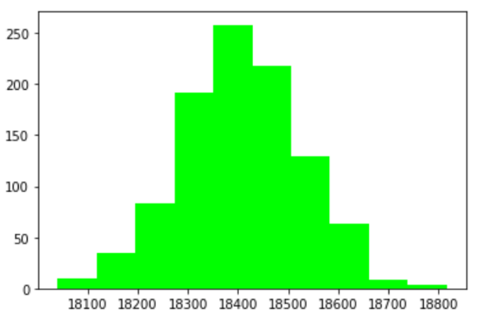
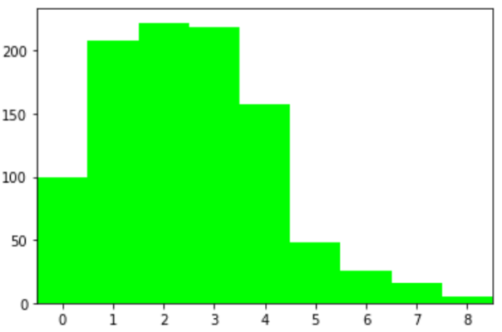
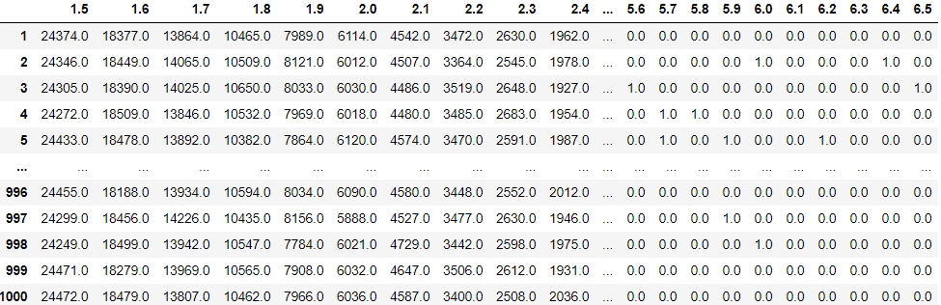
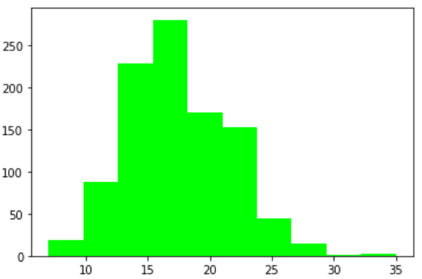
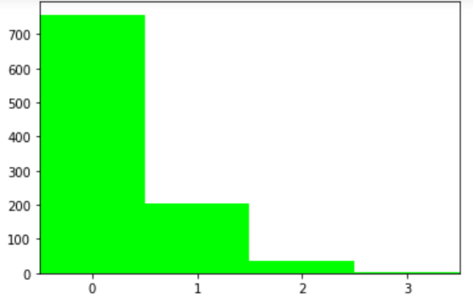
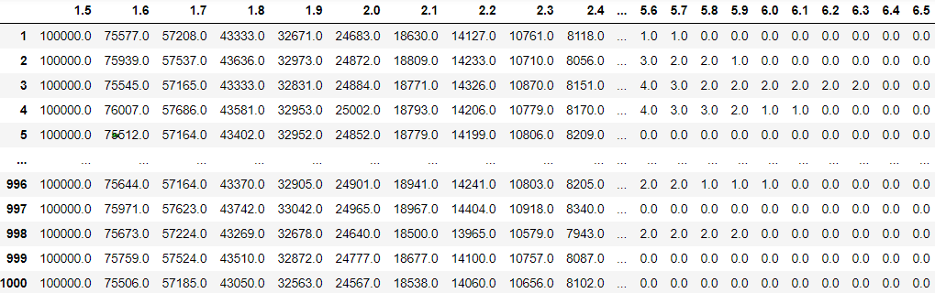



ANALISI PROBABILISTICHE SULLA GUTENBERG-RICHTER
M=1.5
M=4.8
M=4.1
M=5.6
Test statistici effettuati:
Calcolo dello skewness
$$S_{K}=\frac{\sum_{i}^{N}{\left(X_{i}−\overline{µ}\right)}}{\left(N−1\right)σ^{3}}$$
Test di Kolmogov-Smirnov
$$f(x)=\frac{λ^{x} e^{−λ}}{x!} ≈\frac{1}{σ\sqrt{2π}}exp\left[{\frac{\left.−(x−\overline{µ}\right)}{2σ^{2}}}^{2}\right]$$
$$D_{n}=\sup_{x}{|F_{n}(x)−F(x)| }$$
Per basse magnitudo:

Slide 8
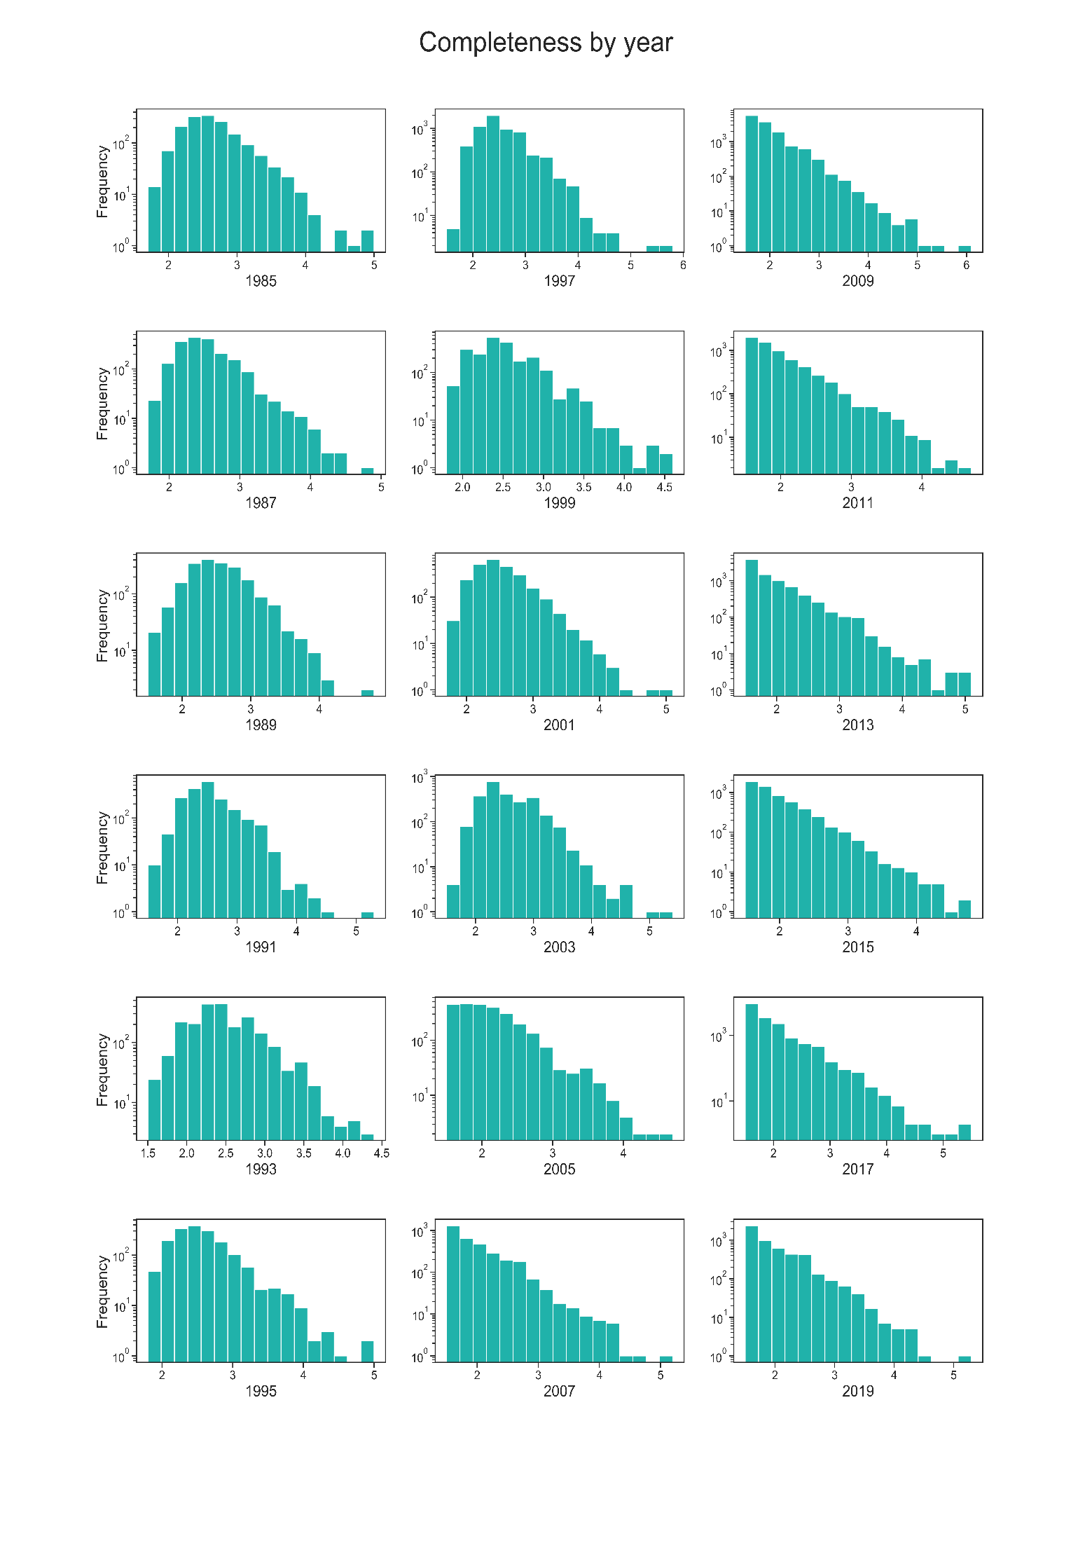
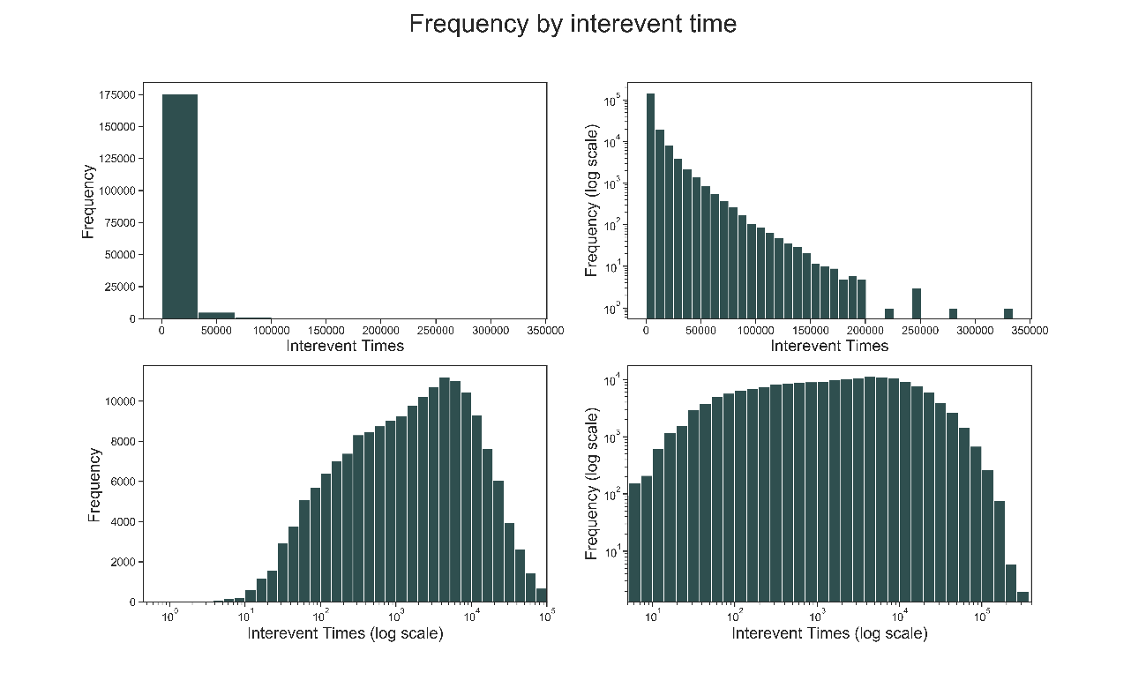
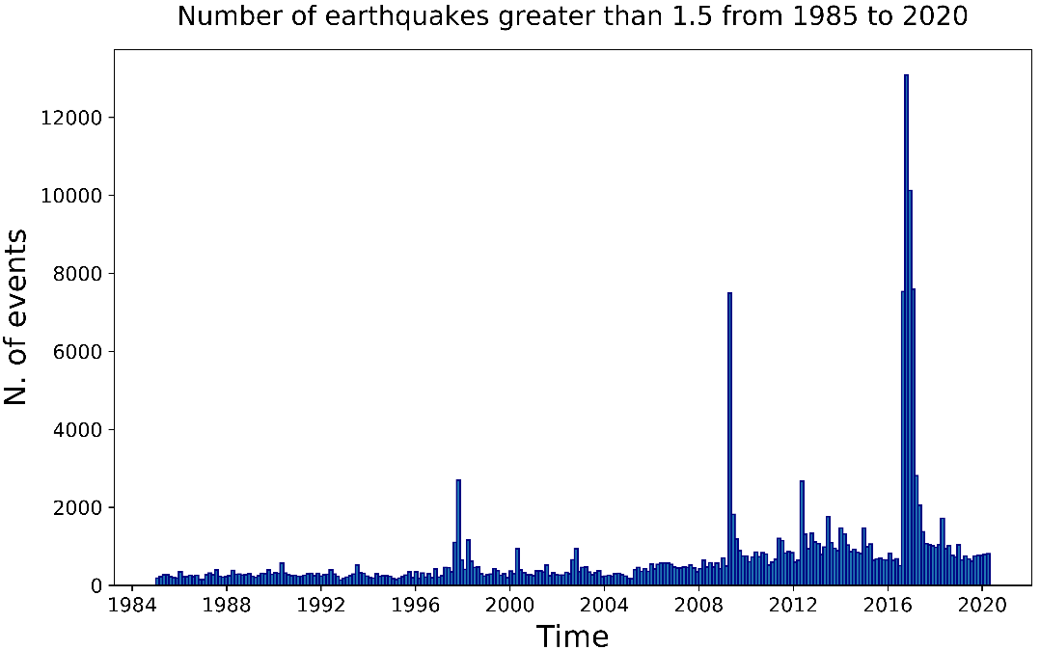
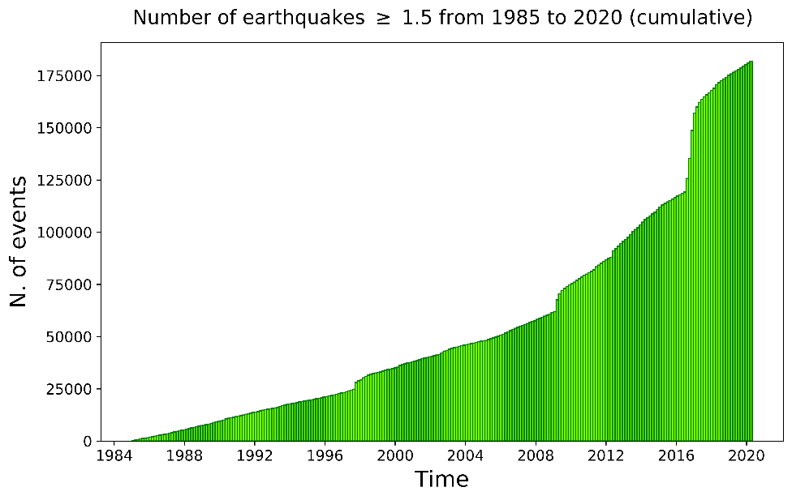
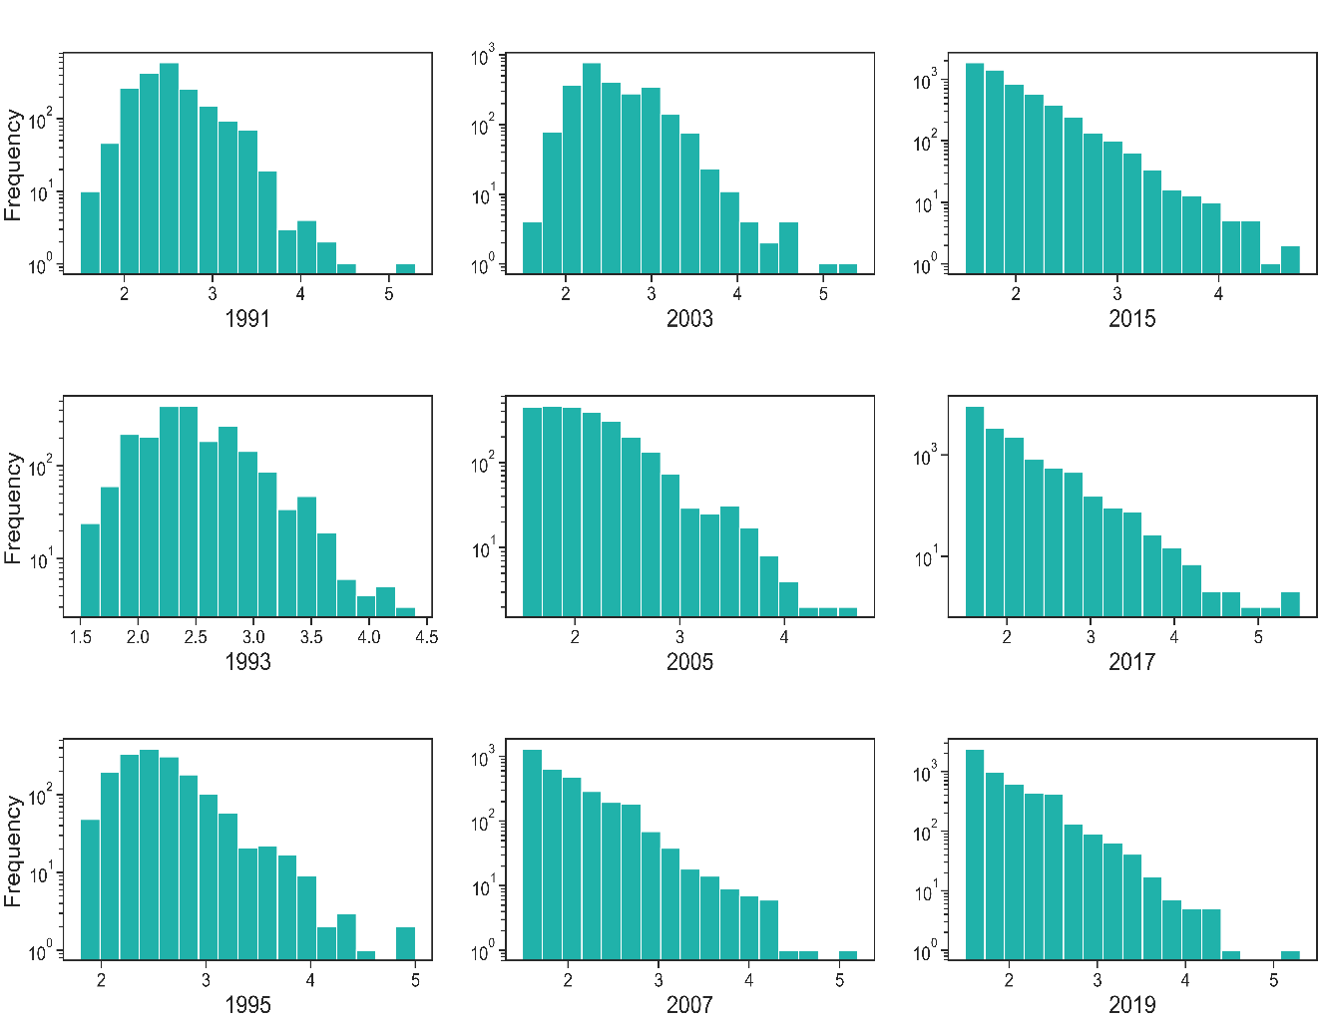
ANALISI TEMPORALE

Slide 9
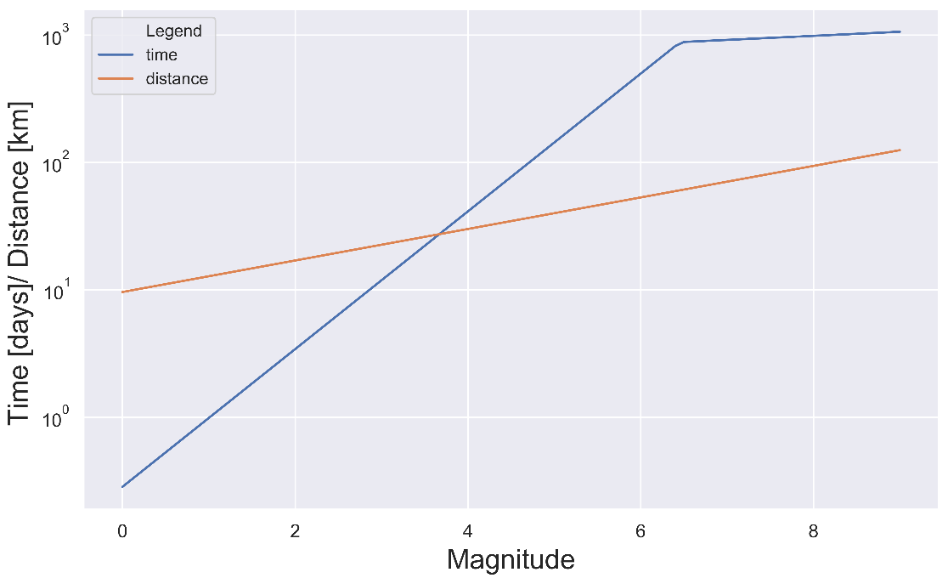

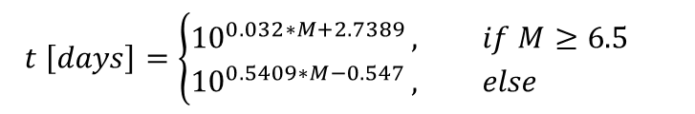
IL DECLUSTERING
In un catalogo sismico si possono distinguere all’interno di un catalogo i terremoti indipendenti tra di loro, ovvero i mainshocks, e i restanti ossia gli aftershocks e i foreshocks che seguono e precedono gli eventi principali.
Lo scopo del declustering è quello di rimuovere dal catalogo i terremoti dipendenti (che solitamente formano dei “cluster” che si generano in corrispondenza degli eventi principali), in modo da ottenere un nuovo catalogo in cui sono presenti solo i terremoti indipendenti tra di loro.
Gardner e Knopoff (1972)
$$t \left[days\right]=\left\{\begin{aligned}&{10}^{0.032∗M+2.7389 }, if M≥6.5 \\ &{10}^{0.5409∗M−0.547 }, else \end{aligned}\right.$$
$$d \left[km\right]= {10}^{0.1238∗M+0.983 }$$

Slide 10
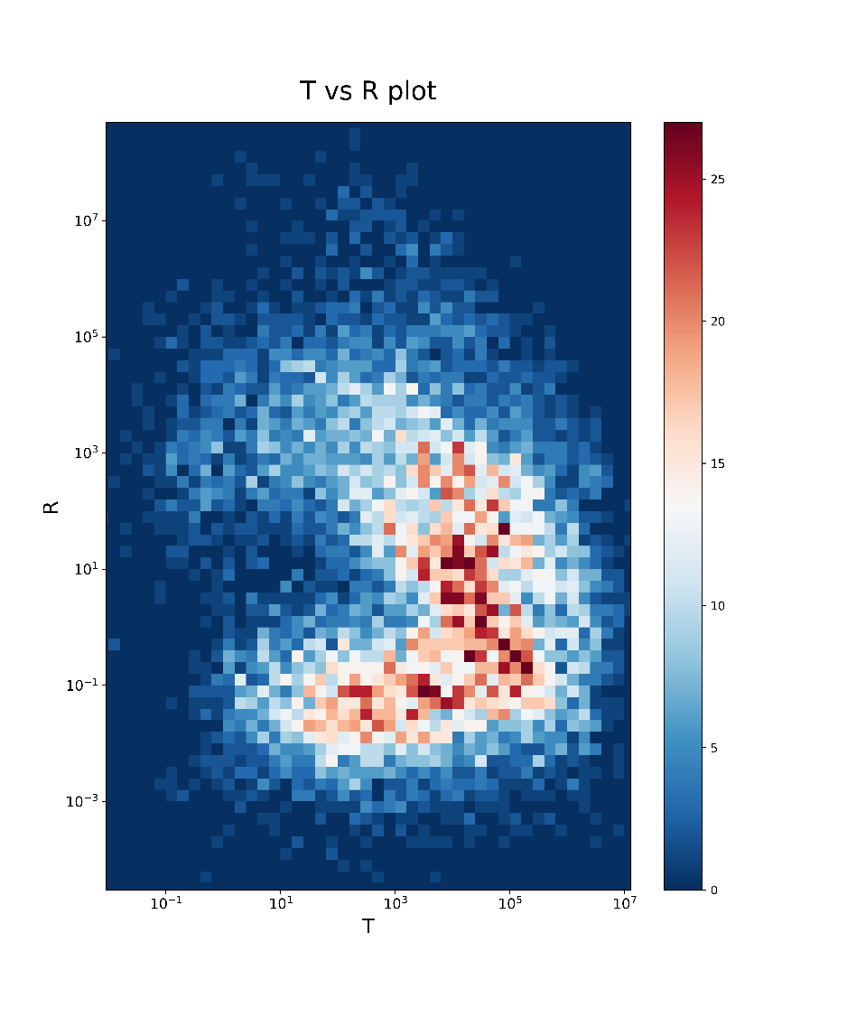
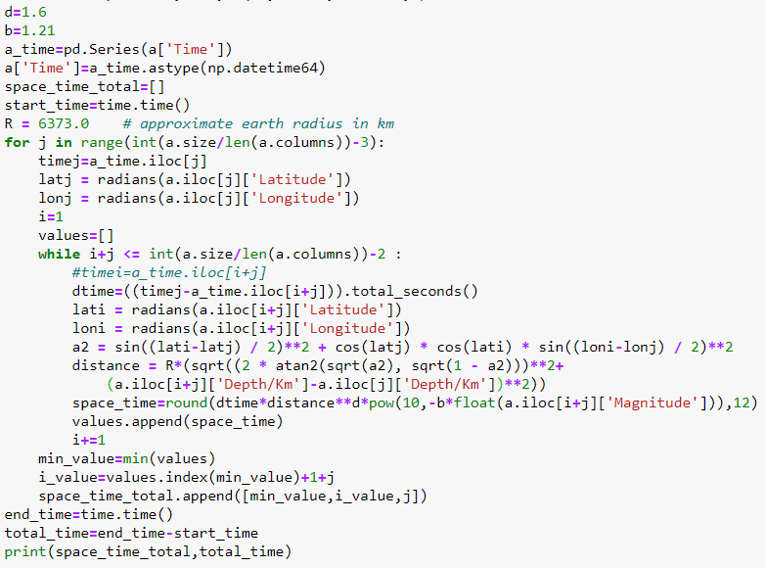
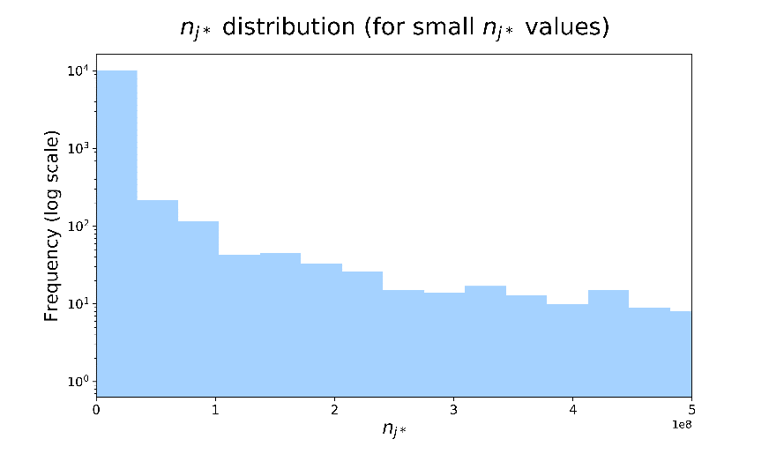



DECLUSTERING CON IL METODO DI ZALIAPIN (2008)
$$η_{ij}=\left(t_{j}− t_{i}\right)r_{ij}^{d_{f}}{10}^{−b m_{i}}$$
$$T_{j}=\left(t_{j}− t_{i^{∗}}\right){10}^{−\frac{b m_{i^{∗}}}{2}}$$
$$R_{j}=r_{i^{∗}j}^{d_{f}}{10}^{−\frac{b m_{i^{∗}}}{2}}$$

Slide 11
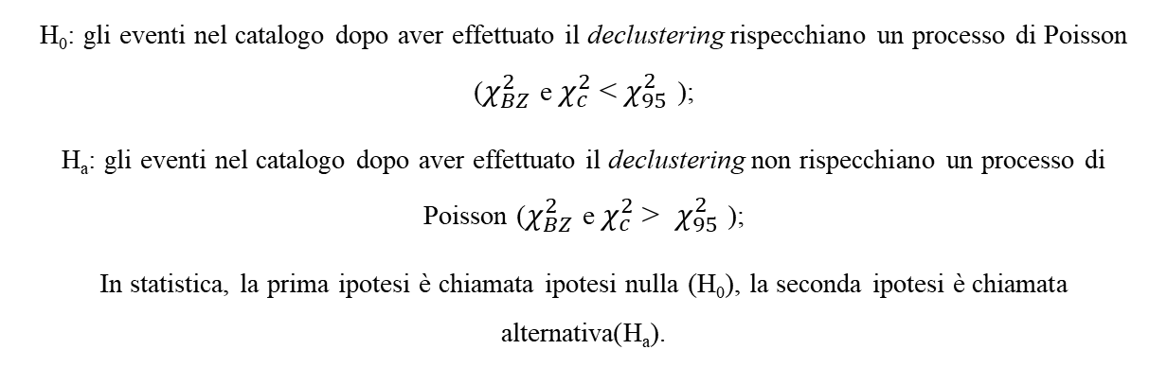
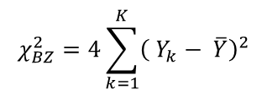
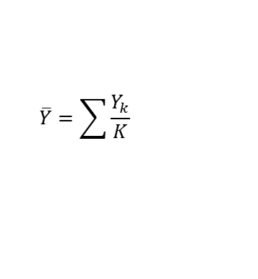
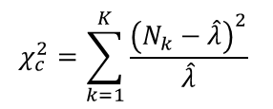
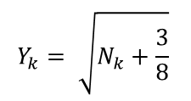


TEST DI «GOODNESS OF FIT»
$$χ_{c}^{2}=\sum_{k=1}^{K}{\frac{{\left(N_{k}−\hat{λ}\right)}^{2}}{\hat{λ}}}$$
Test chi quadrato condizionale:
$$χ_{BZ}^{2}=4\sum_{k=1}^{K}{{\left( Y_{k}− \overline{Y}\right)}^{2}}$$
$$Y_{k}= \sqrt{N_{k}+\frac{3}{8}}$$
$$\overline{Y}=\sum{\frac{Y_{k}}{K}}$$
Test di Brown-Zhao (2002):
dove:
H₀: gli eventi nel catalogo dopo aver effettuato il declustering rispecchiano un processo di Poisson ($χ_{BZ}^{2}$ e $χ_{c}^{2}$< $χ_{95}^{2}$ );
H_{a}: gli eventi nel catalogo dopo aver effettuato il declustering non rispecchiano un processo di Poisson ($χ_{BZ}^{2}$ e $χ_{c}^{2}$> $χ_{95}^{2}$ );
In statistica, la prima ipotesi è chiamata ipotesi nulla (H₀), la seconda ipotesi è chiamata alternativa(H_{a}).
$χ_{95}^{2}$= 9.488
$χ_{95}^{2}$= 5.991

Slide 12


TEST DI «GOODNESS OF FIT»
$χ_{95}^{2}$= 9.448
$χ_{95}^{2}$= 5.991

Slide 13
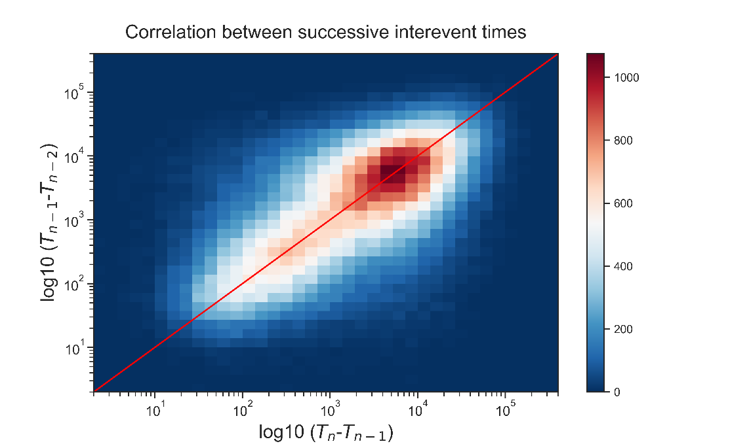
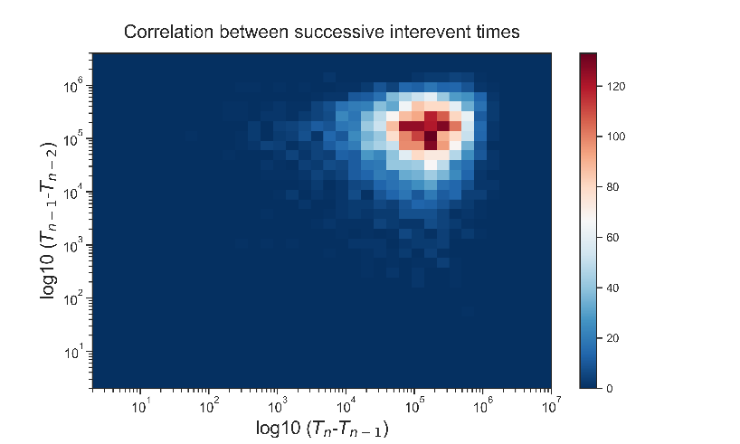
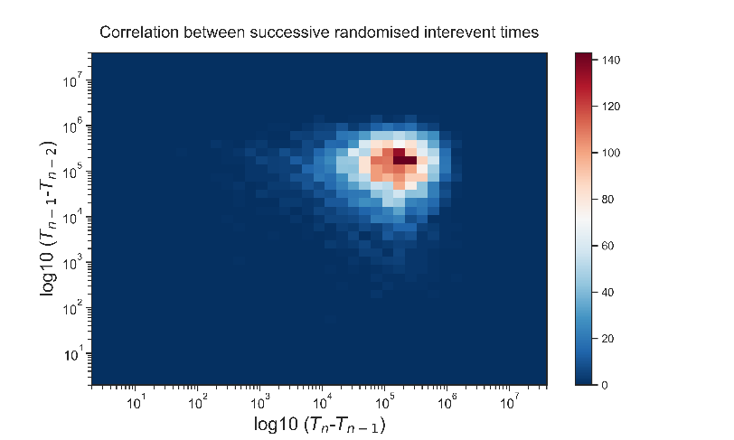
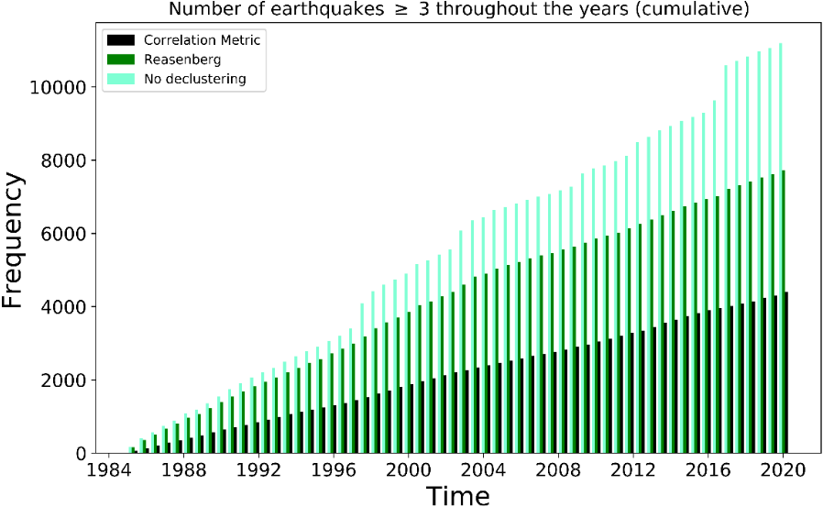
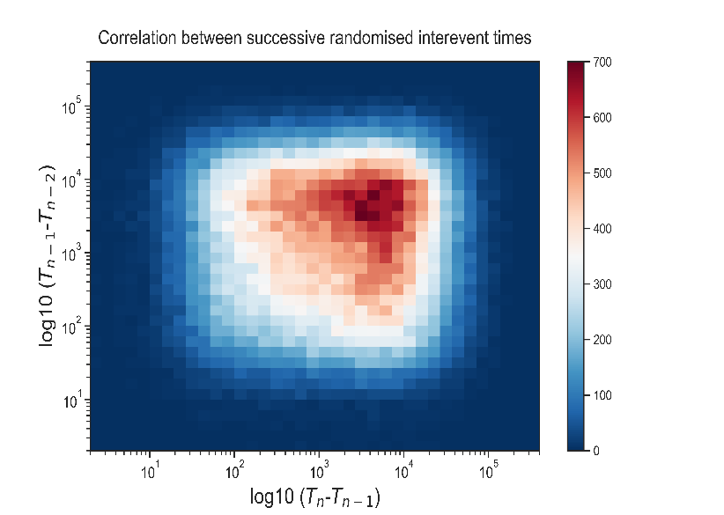
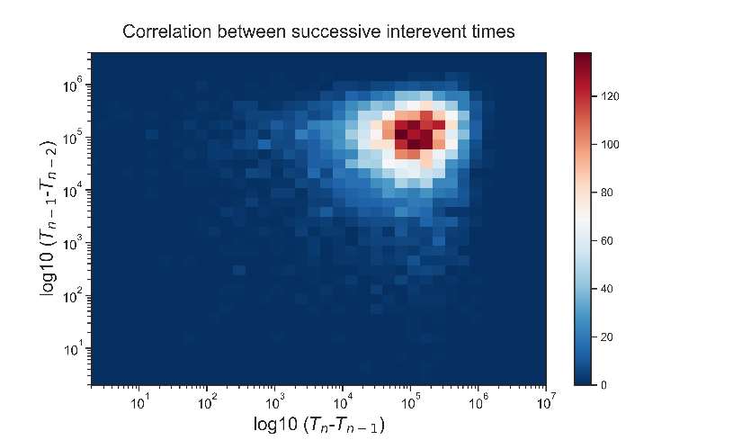
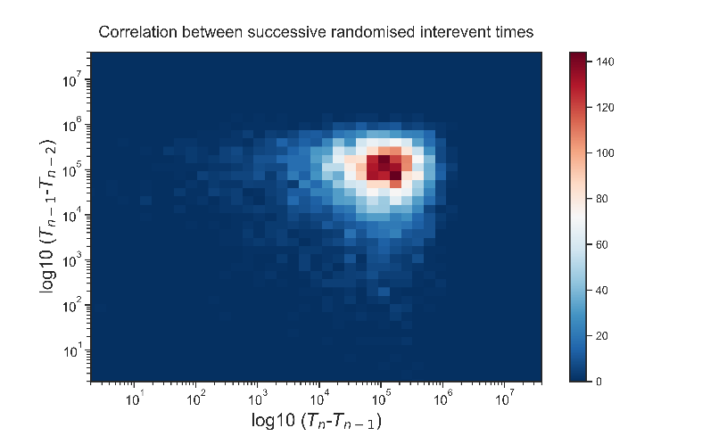
CONFRONTO TRA IL CATALOGO PRIMA E DOPO IL DECLUSTERING
Catalogo originario
Cataloghi successivi al declustering
ZALIAPIN (2008)
REASENBERG (1985)

Slide 14
CONCLUSIONI
Si è osservata una sostanziale differenza in termini di profondità tra le regioni di subduzione (Mar Tirreno), in cui si hanno eventi anche molto profondi (fino a 600-650 km), e la catena Appenninica e Alpina in cui la quasi totalità degli eventi sono superficiali.
È stato possibile individuare una chiara dipendenza della tipologia di magnitudo utilizzata nel catalogo con il tempo, l’energia del sisma e in alcuni casi specifici anche una dipendenza dalla profondità e dalla distanza dai sismografi.
Si è potuta studiare la distribuzione del numero di eventi al variare della magnitudo (equazione di Gutenberg-Richter) e la distribuzione del numero di eventi in frequenza per ogni magnitudo. Si è poi dimostrato che queste distribuzioni sono distribuzioni di Poisson.
È stata mostrata una differenza sostanziale nella completezza del catalogo nel tempo
Calcolando il test chi quadrato condizionale (CC) e il test di Brown-Zhao (BZ) si è dimostrato che solo per alcune magnitudo essi possono essere considerati processi di Poisson nel tempo. Rappresentando graficamente gli eventi nei cataloghi ottenuti tramite il declustering e considerando anche gli interevent times, è stato possibile inoltre visualizzare la casualità con cui avvengono gli eventi nel tempo e confrontare i grafici con quelli del catalogo originario.
I risultati ottenuti dal test di goodness of fit, mostrano risultati simili a quelli ottenuti da B. Luen e P. M. Stark (2012), ovvero che i risultati del test dipendono da molti fattori, tra cui il metodo utilizzato per il declustering, i parametri utilizzati, l’area considerata, l’intervallo di tempo considerato, il numero di eventi e il test statistico utilizzato e che spesso lo studio si riduce ad un problema di ottimizzazione statistica.

